Slide 1

ФУНКЦІЇ,
ЇХ ВЛАСТИВОСТІ ТА ГРАФІКИ
СИСТЕМАТИЗАЦІЯ ЗНАНЬ
(РОЗВ’ЯЗУВАННЯ ВПРАВ)
Виконавець: Бєлікова Олена Григорівна

Slide 2
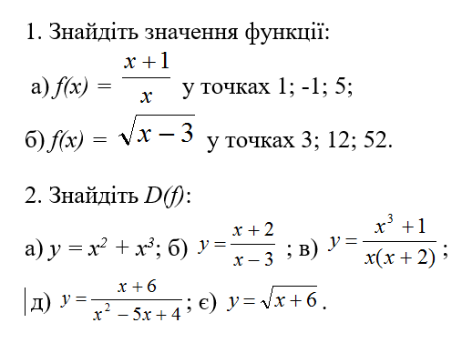
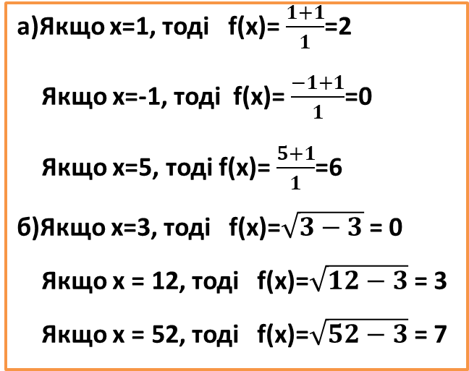
D(f) – значення, які може приймати аргумент
а)D(f)=R
б) х-3 ≠0; х≠3 D(f)=R\{3}
в) х(х+2) ≠0; х≠0 та х+2≠0, х≠-2 D(f)=R\{0;-2}
д)х²-5х+4 ≠0 … є)х+6≥0; х≥-6 D(f)=ǁ-6;∞)

Slide 3
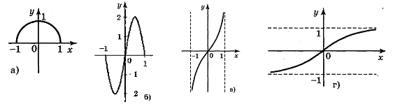
х
у
Вкажіть D(y) і Е(у).
а) D(f): [-1;1], E(f): [0;1]
б)D(f): [-1;1], E(f): [-2;2]
в) D(f): (-1;1), E(f): (-∞;∞)
г) D(f): (-∞;∞), E(f): (-1;1)

Slide 4
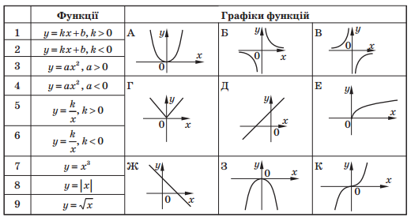
Встановіть відповідність між функцією і її графіком
1-Д
4-З
7-К
2-Ж
5-Б
8-Г
3-А
6-В
9-Е

Slide 5
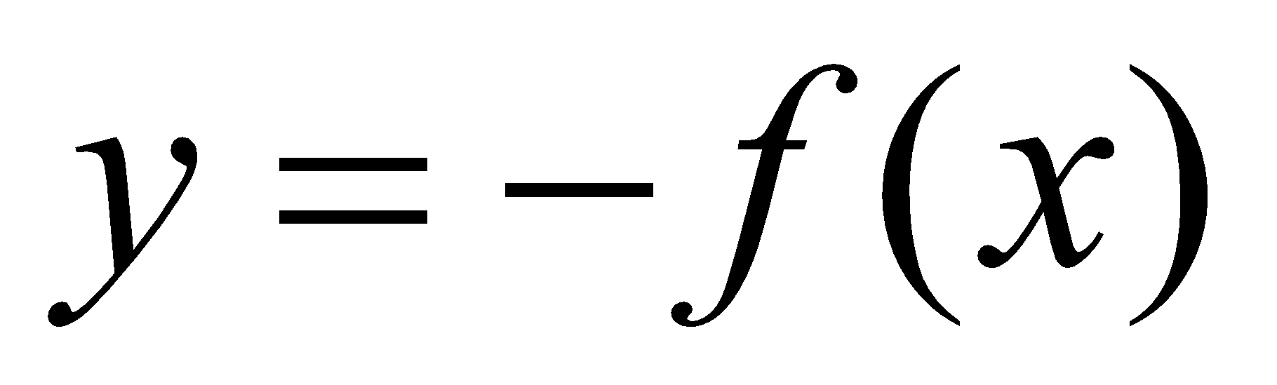
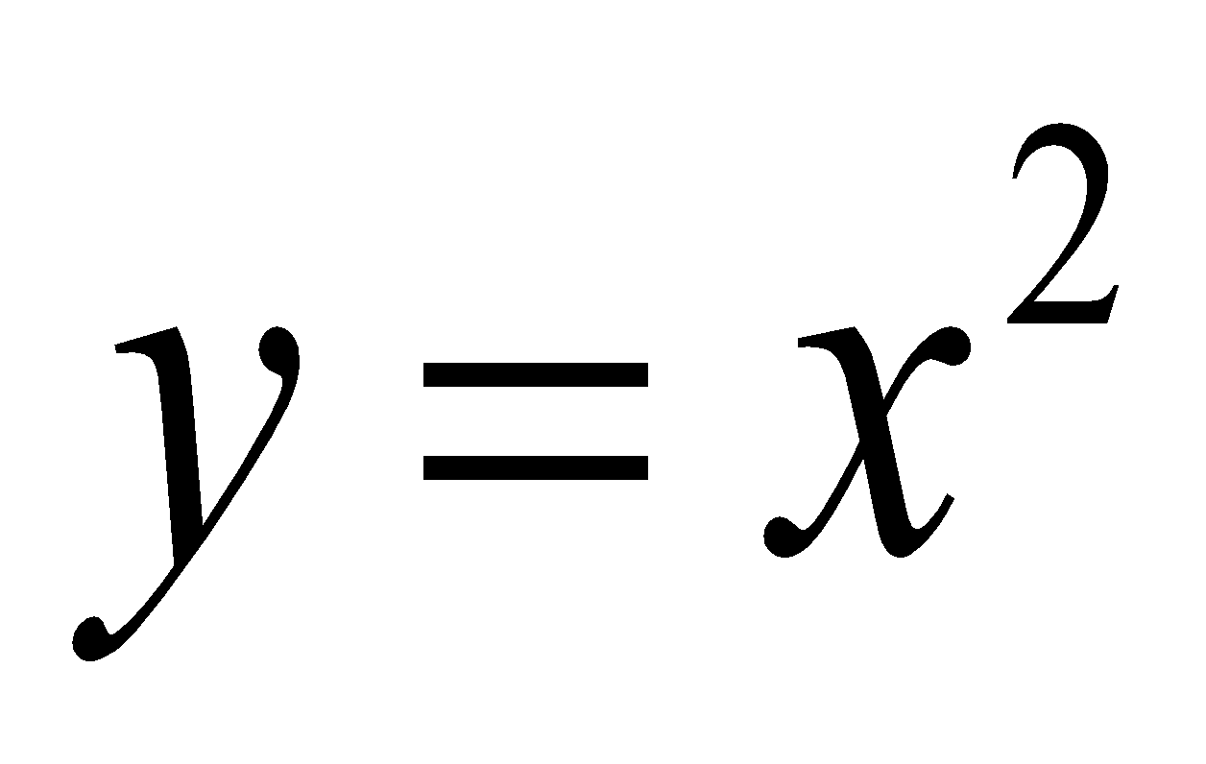
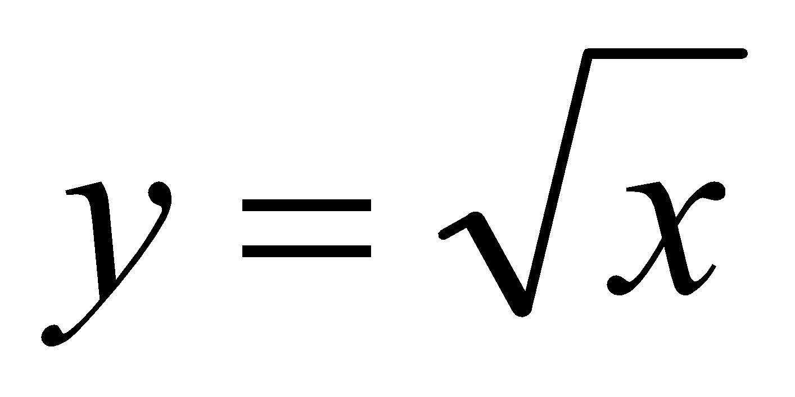
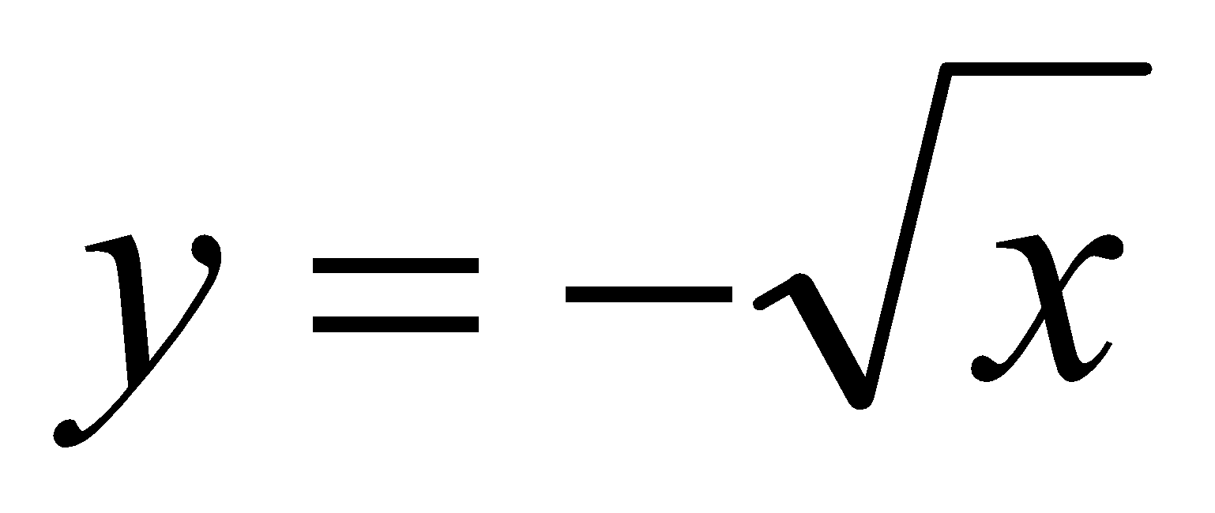
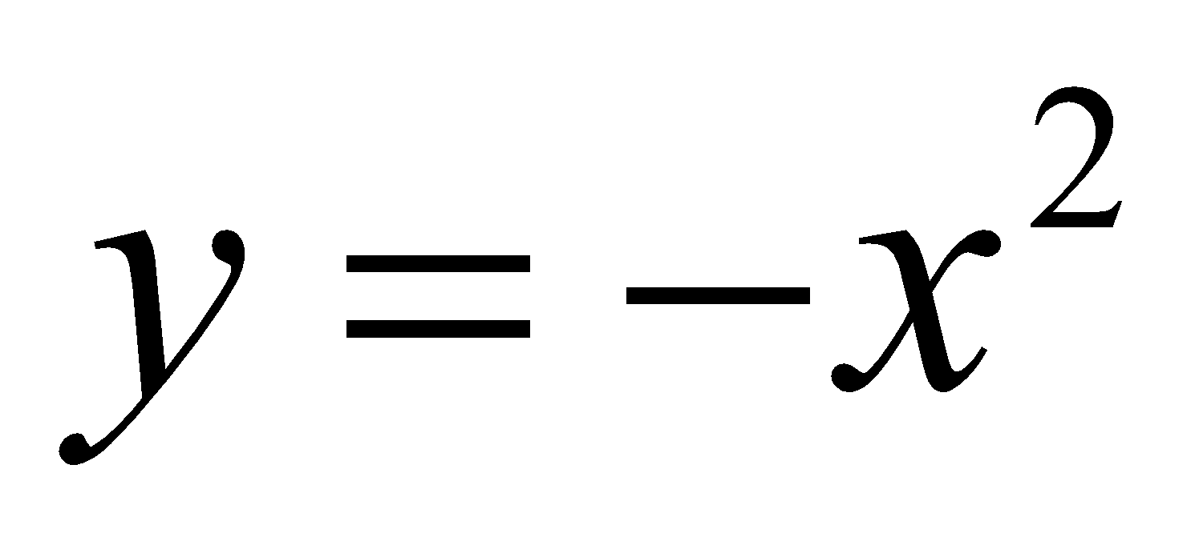
Перетворення графіків функцій
симетрія відносно осі ОХ (абсцис)
у
у
х
х

Slide 6
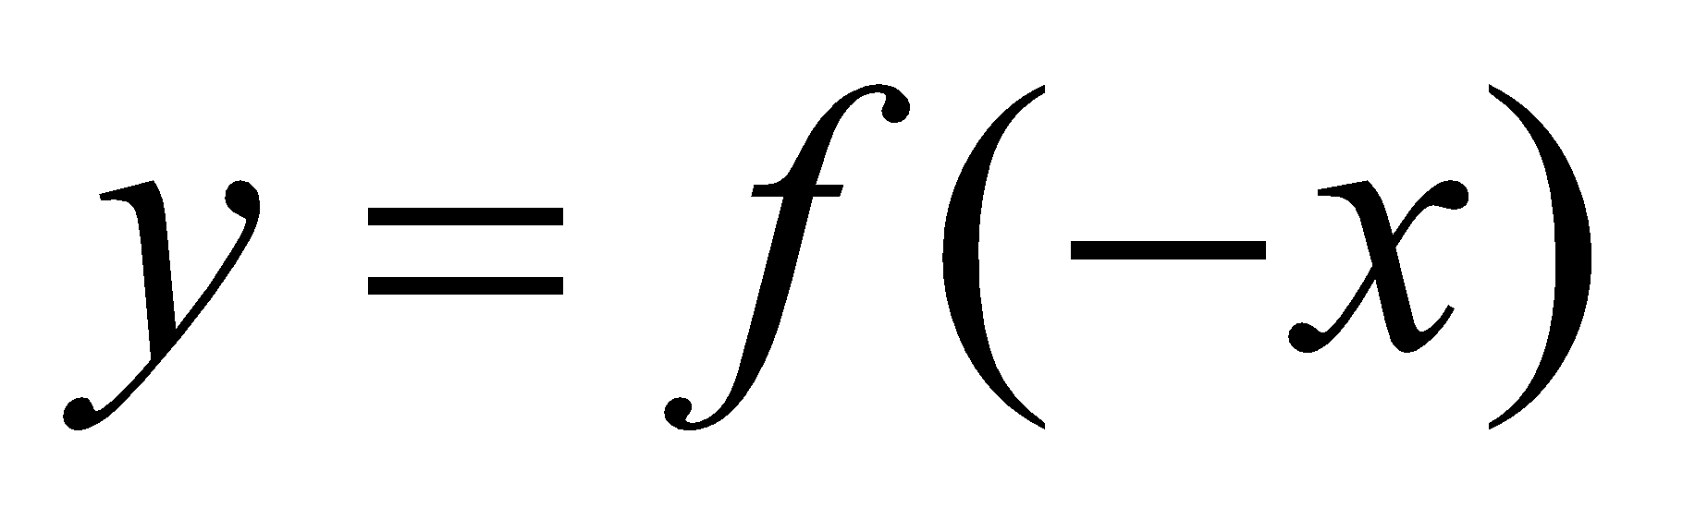
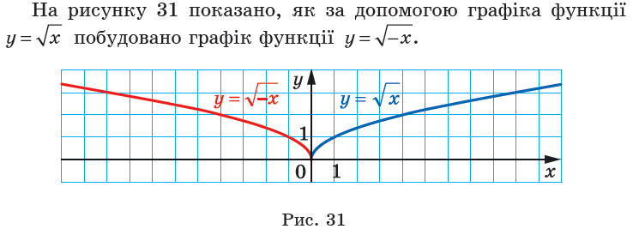
симетрія відносно осі ОУ (ординат)

Slide 7
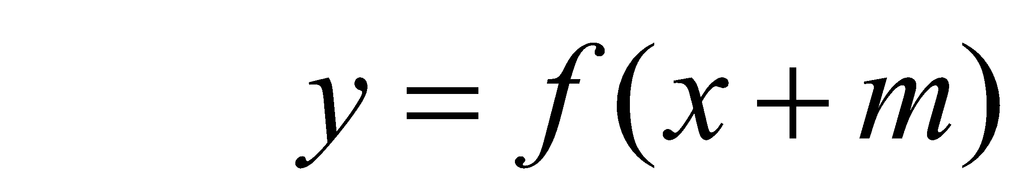
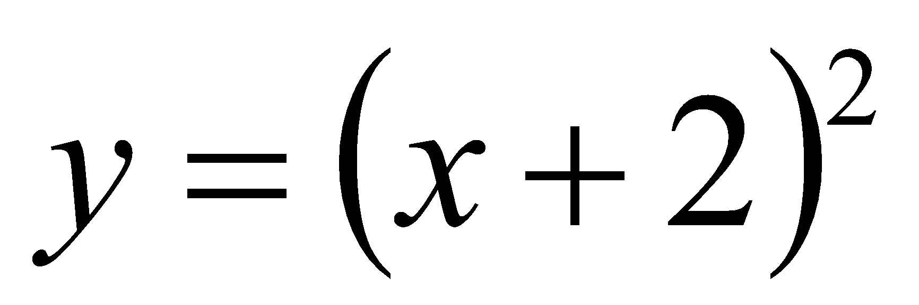
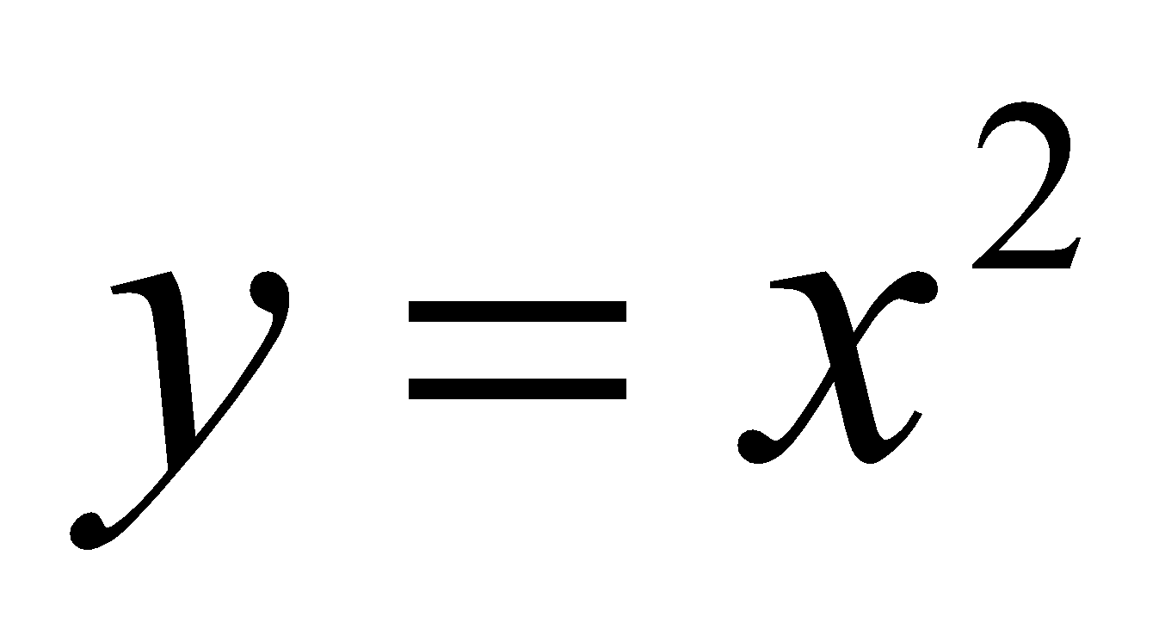
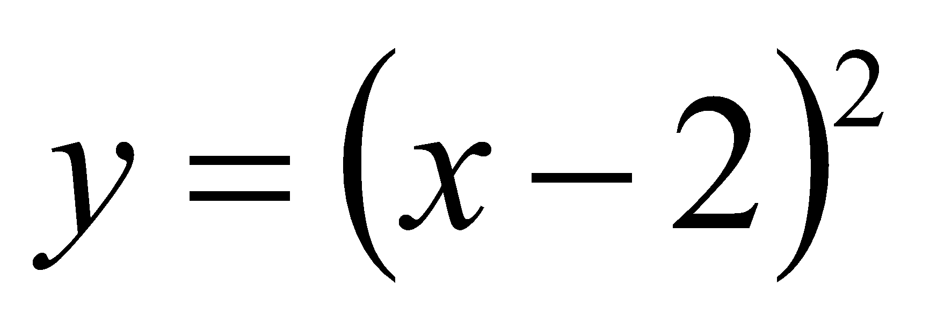
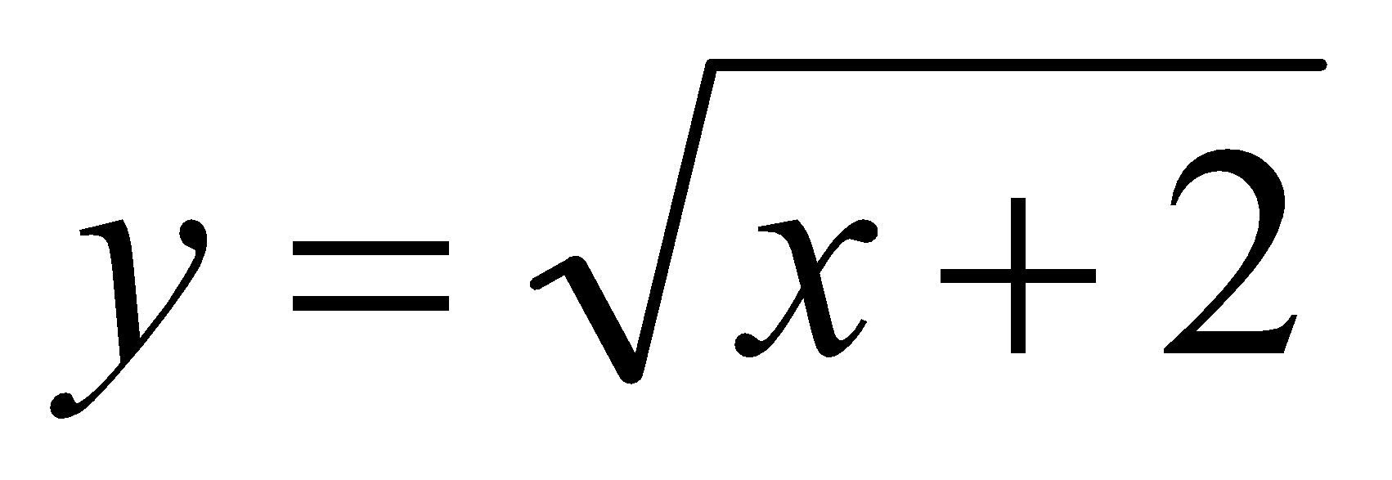
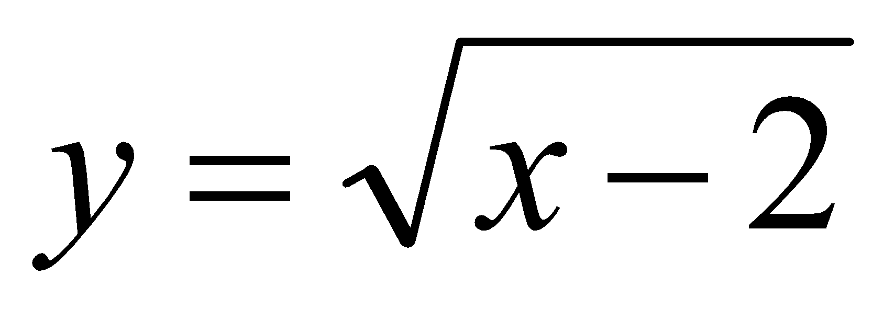
Зміщення вздовж осі Ох
При т < 0 – зміщуємо вправо, при т > 0 – зміщуємо вліво.
у
у
х
х

Slide 8
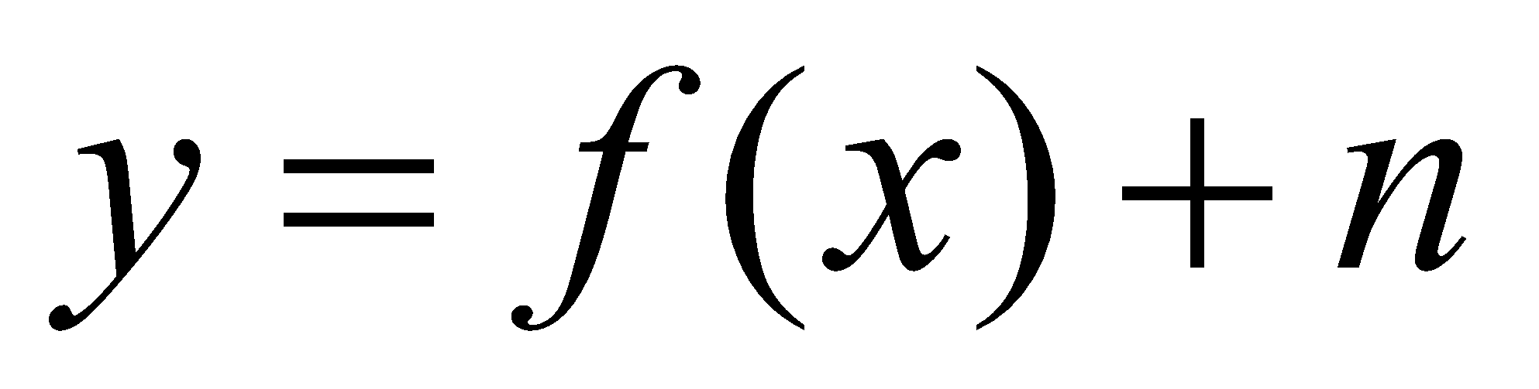
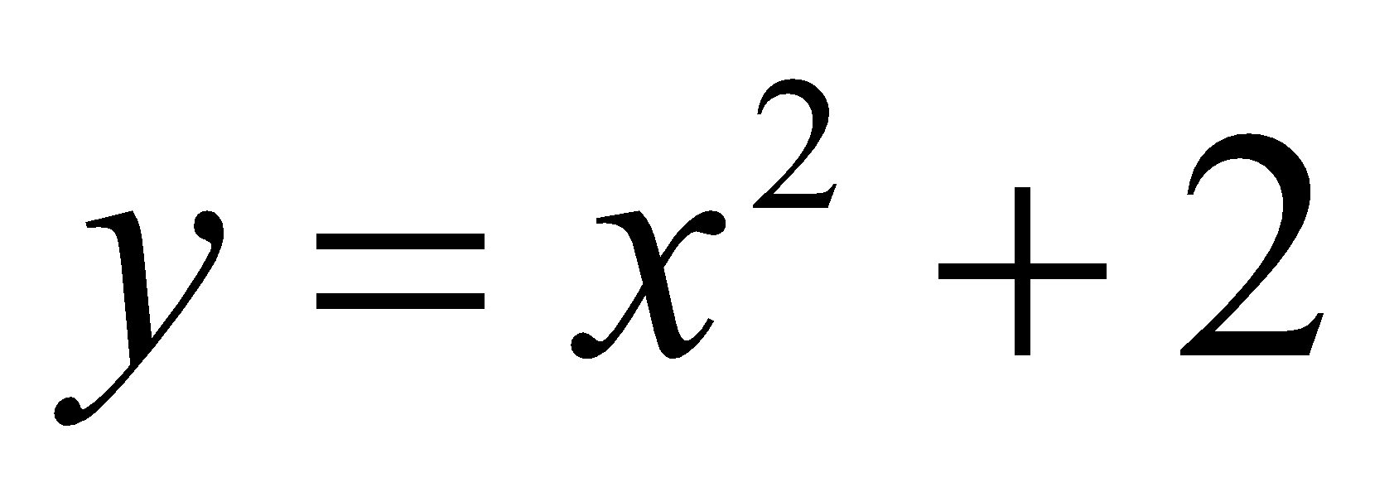
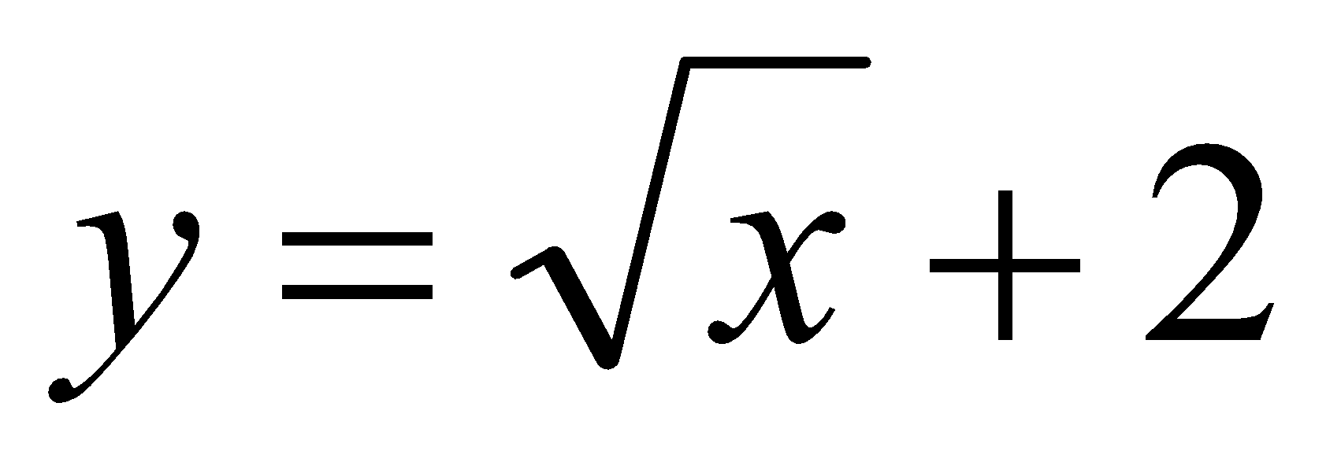
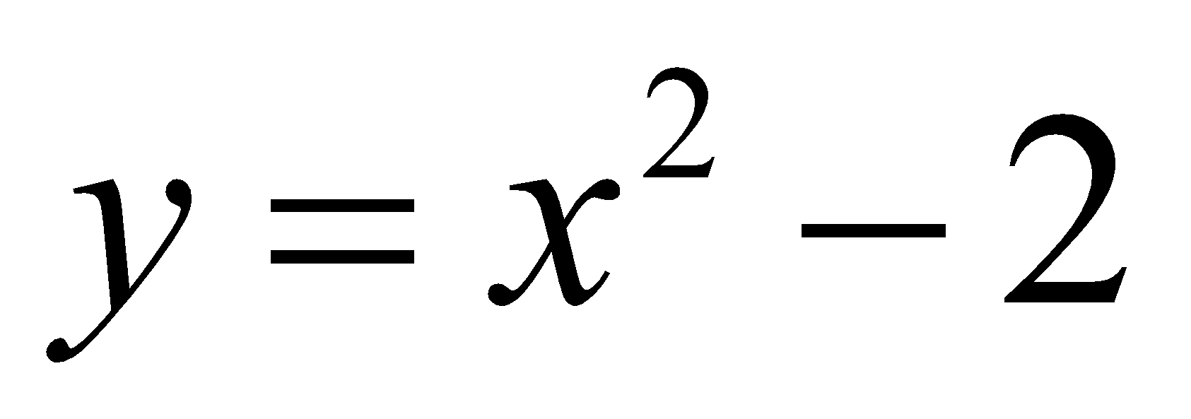
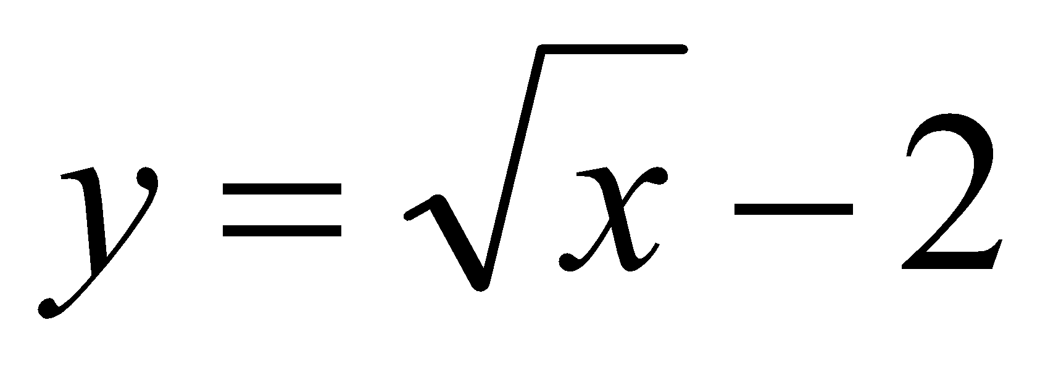
Зміщення вздовж осі Оу
При п < 0 – зміщуємо вниз, при п > 0 –вверх
у
у
х
х

Slide 9
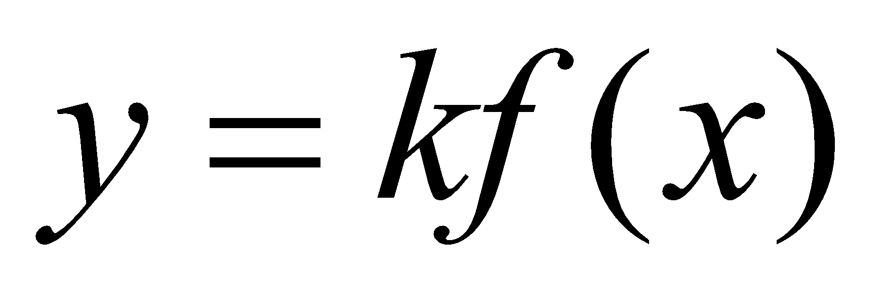
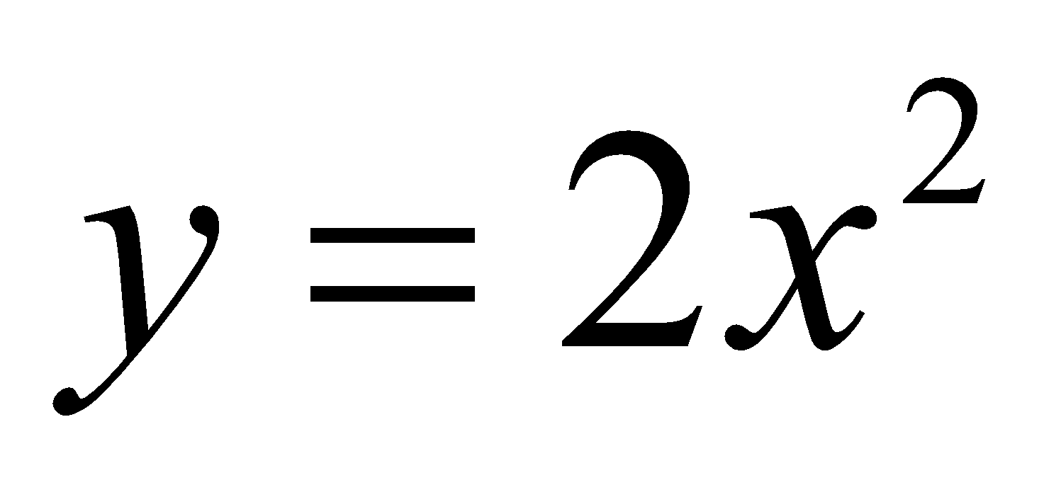
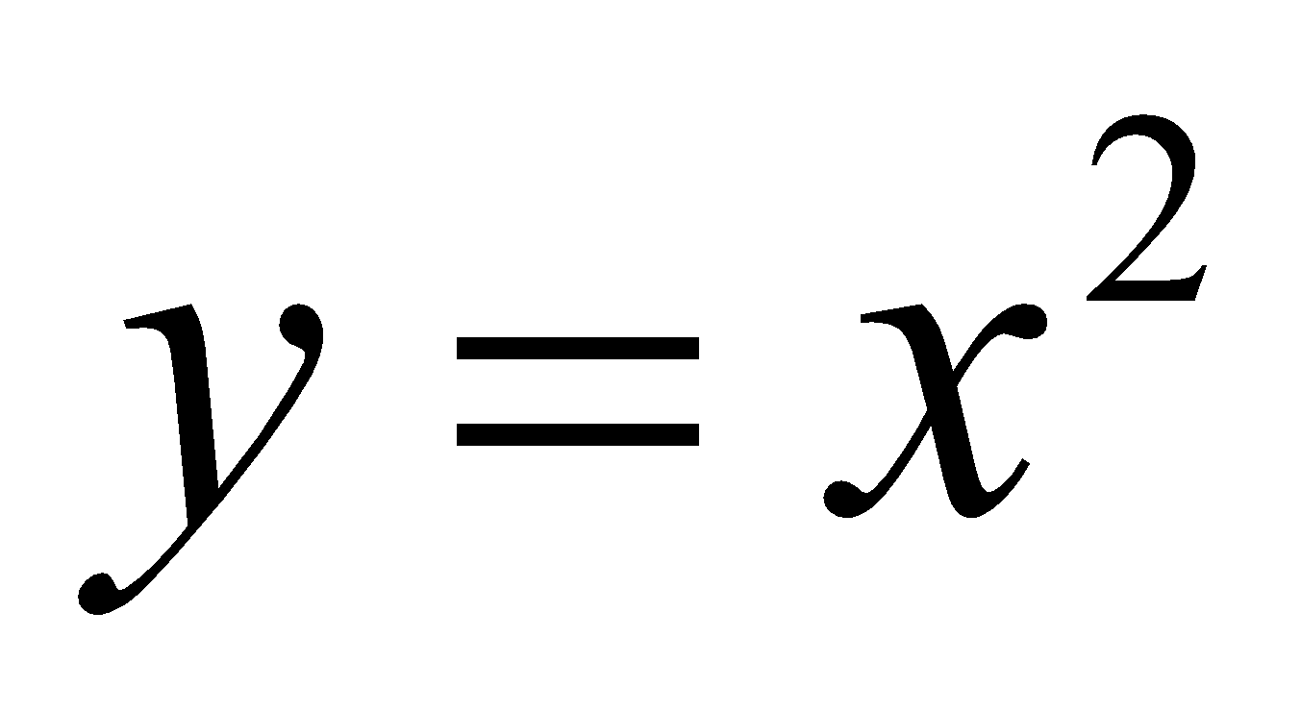
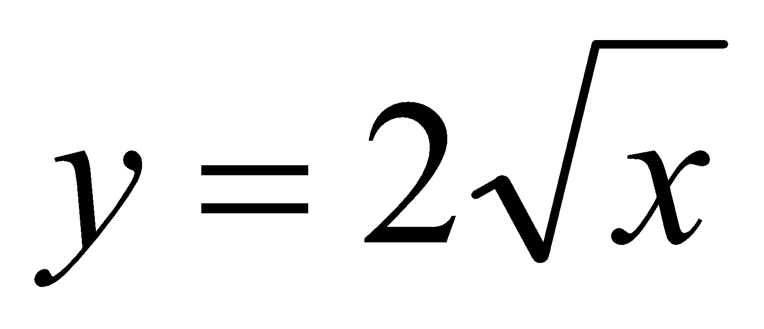
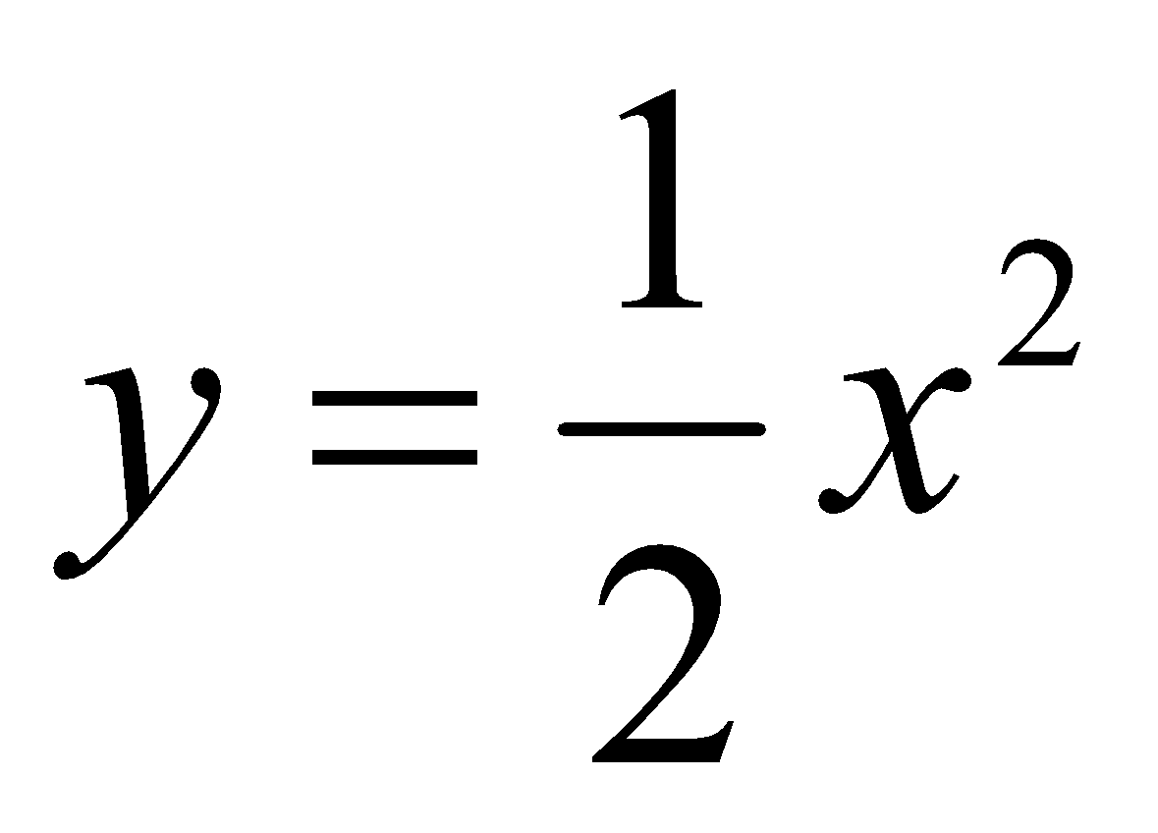
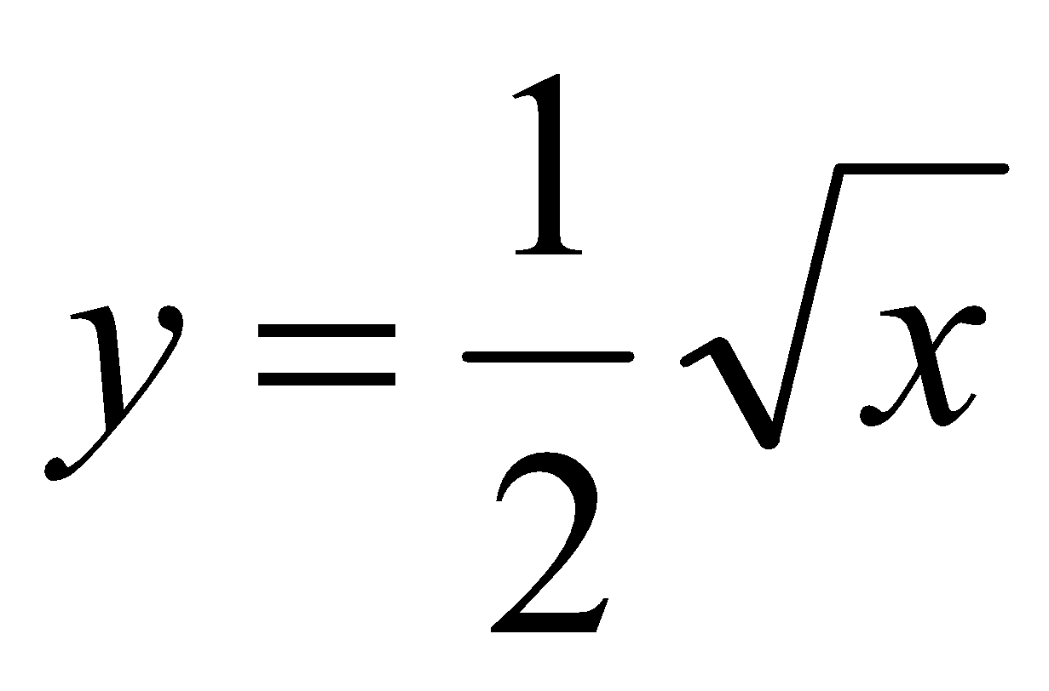
у
у
х
х

Slide 10
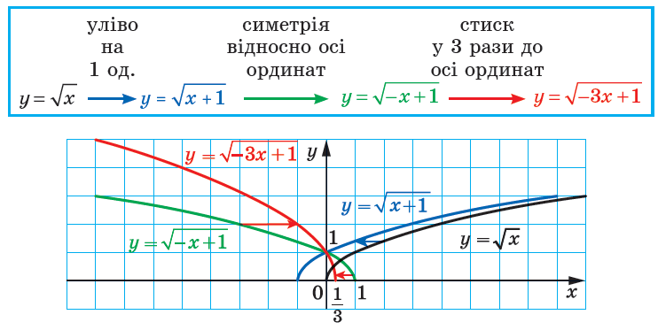

Slide 11
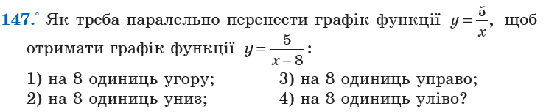
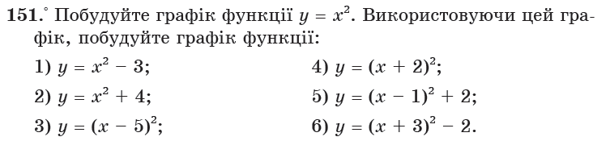
*
Вниз на 3 од.
Вгору на 4 од.
Праворуч на 5 од.
Ліворуч на 2 од.
Праворуч на 1 од., вгору на 2 од.
Ліворуч на 3 од., вниз на 2 од.

Slide 12
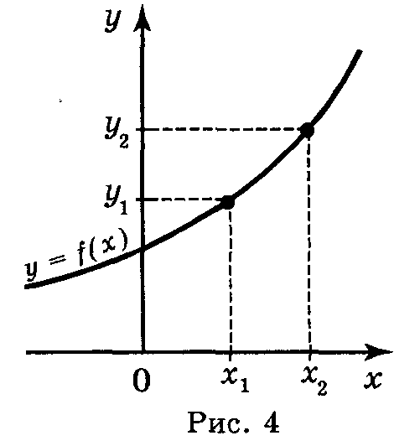
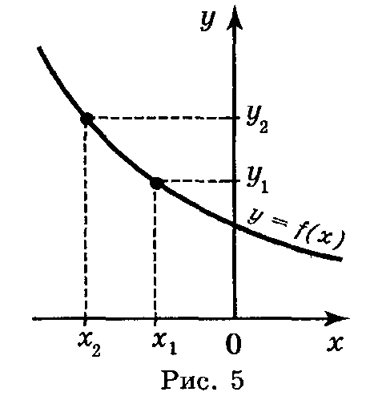
МОНОТОННІСТЬ ФУНКЦІЇ
(зростання, спадання)
Функція у = f(x) називається зростаючою, якщо більшому значенню аргументу відповідає більше значення функції, тобто для будь-яких значень х₁ і х₂ з області визначення функції таких, що х₁ < х₂, виконується нерівність f(x₁) < f(x₂) Навпаки: із того, що f(x₁) < f(x₂) виконується нерівність х₁ < х₂.
Функція у = f(x) називається спадною, якщо більшому значенню аргументу відповідає менше значення функції, тобто для будь-яких значень х₁ і х₂ з області визначення функції та­ких, що х₁ < х₂, виконується нерівність f(x₁) > f(x₂)
Навпаки: якщо у = f(x) — спадна, то із того, що f(x₁) > f(x₂), виконується нерівність х₁ < х₂.

Slide 13
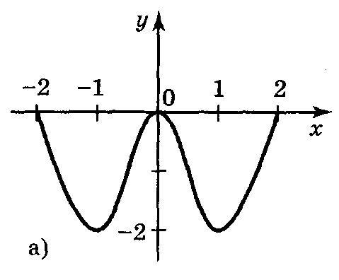
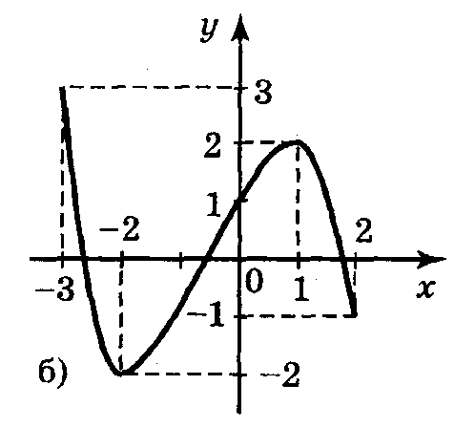
ЗНАЙТИ ПРОМІЖКИ ЗРОСТАННЯ, СПАДАННЯ ЗА ГРАФІКАМИ
f(x)⁄:(-1;0),(1;2)
f(x)\: (-2;1), (0;1)
f(x)⁄:(-2;1)
f(x)\: (-3;-2), (1;2)
ВИЗНАЧИТИ ВИД ФУНКЦІЇ
f(x)= 5х -6 х₁ = 0 у₁= 5·0-6=-6 х₁<х₂
х₂=1 у₂=5·1-6=5-6=-1 у₁<у₂
Функція зростає а всій числовій прямій
f(x)= (х-2)² + 1 на проміжку (-∞;2)
х₁ = 0 у₁= (0-2)² + 1= 5 х₁<х₂
х₂=1 у₂= (1-2)² + 1= 2 у₁>у₂
На заданому проміжку функція спадає

Slide 14
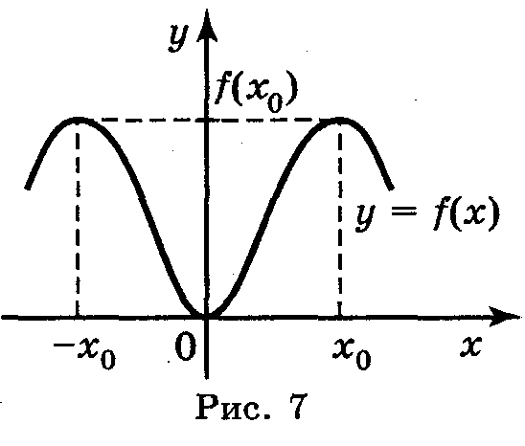
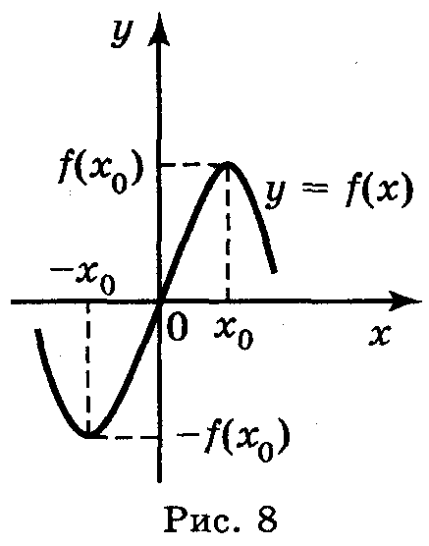
Функція у = f(x) називається парною, якщо для будь-якого значення х із D(y) значення – х також належить D(y) і виконується рівність f(-x) = f(x).
Графік симетричний відносно ОУ
Функція у = f(x) називається непарною, якщо для будь-якого значення х із D(y) значення – х також належить D(y) і виконується рівність f(-x) = - f(x).
Графік симетричний відносно (0;0)

Slide 15
Приклад 1. Чи парна функція f(x) = х⁴ + х² ?
1. D(f) = R
2. f(-x) = (-х)⁴ + (-x)² = х⁴ + х² = f(x) , отже функція парна.
Приклад 2. Чи парна функція f(x) = х⁵ - х ?
1. D(f) = R
2. f(-x) = (-х)⁵ - (-x) = -х⁵ + х = -(х⁵ – х)=- f(x) , отже функція непарна.
Приклад 3. Чи парна функція f(x) = х + х² ?
1. D(f) = R
f(-x) = (-х) + (-x)² = -х + х² = -(х- х² ) ,
отже функція не являється парною, непарною

Slide 16
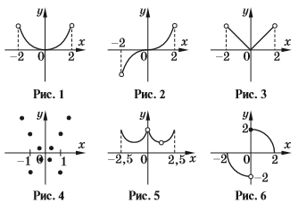
Які із функцій, графіки яких показано на рисунку, є пар­ними, а які непарними?
п
п
н
п

Slide 17



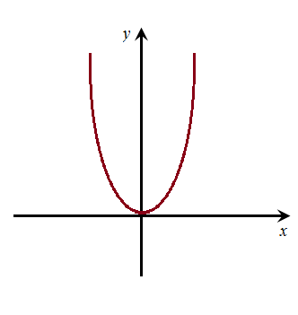
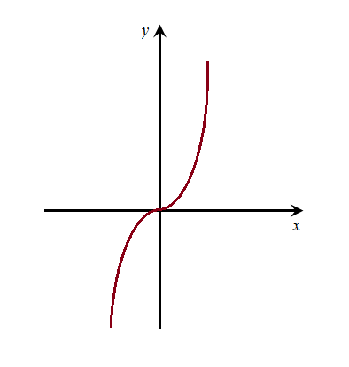
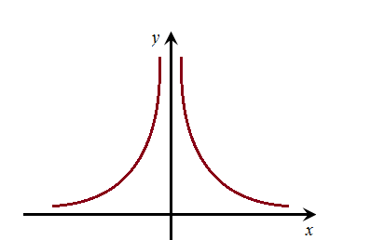
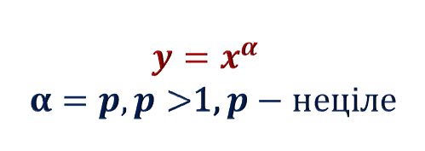

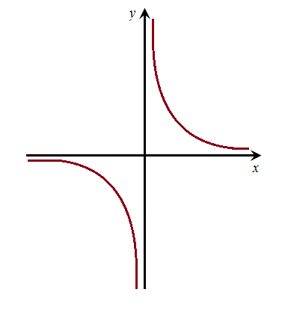

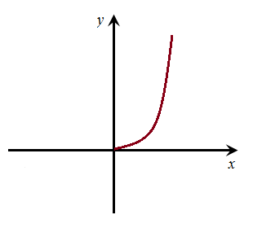
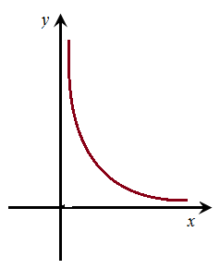
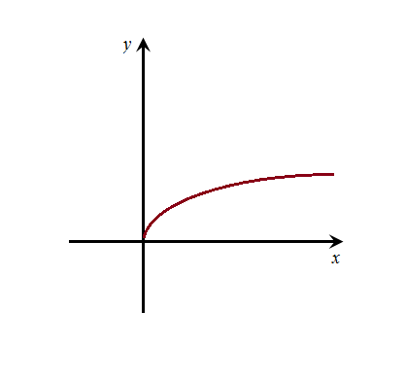
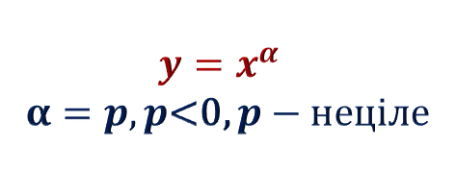
СТЕПЕНЕВА ФУНКЦІЯ

Slide 18
ДЯКУЮ ЗА УВАГУ
Джерело: https://naurok.com.ua/prezentaciya-fuknci-h-vlastivosti-ta-grafiki-206082.html

